Slide 1
Specially for
msug.vn.ua…

Slide 2
3

Slide 3
2

Slide 4
1

Slide 5

Building Nuclear
Weapons
for
Dummies

Slide 6
OData
for
Dummies

Slide 7
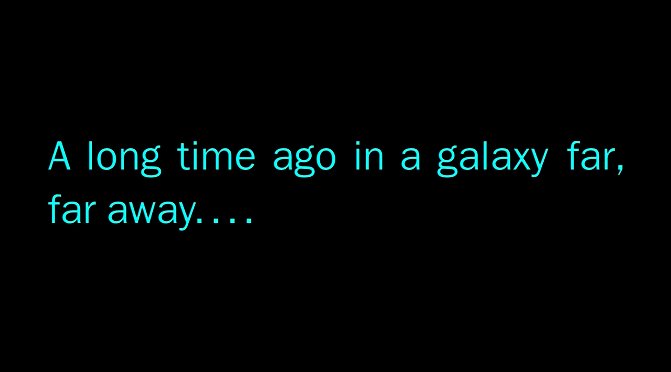
Когда только был .Net 1.1…
Bla-bla-bla…
Интересно он ещё долго будет рассказывать скучные
истории о том как раньше было тяжело
программировать?

Slide 8
SOA
for
Dummies

Slide 9
WTF ODATA WCF?

Slide 10
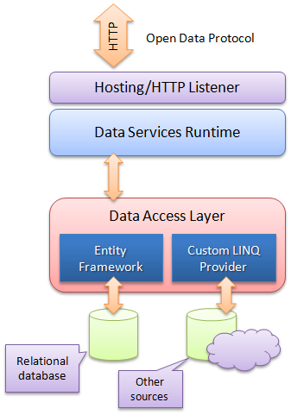

Slide 11
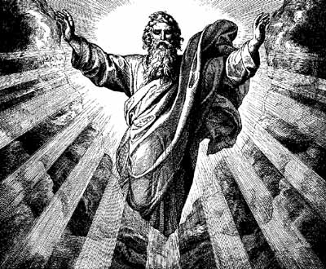
Create OData
for
Dummies

Slide 12
Demo

Slide 13
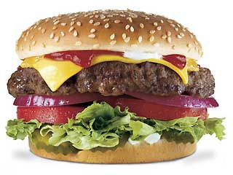
Consuming OData
for
Dummies

Slide 14
Demo

Slide 15



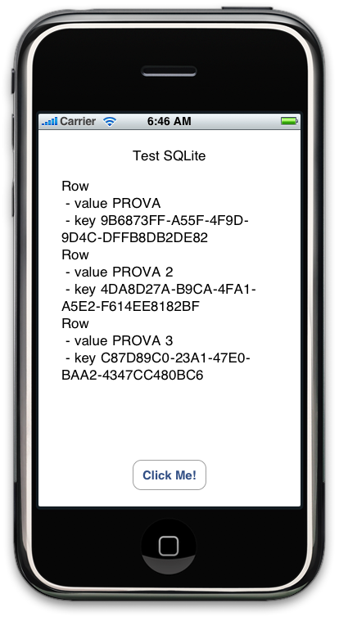
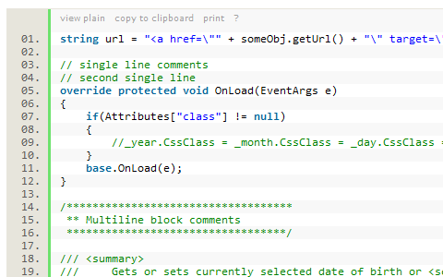



More?...
Use with:

Slide 16
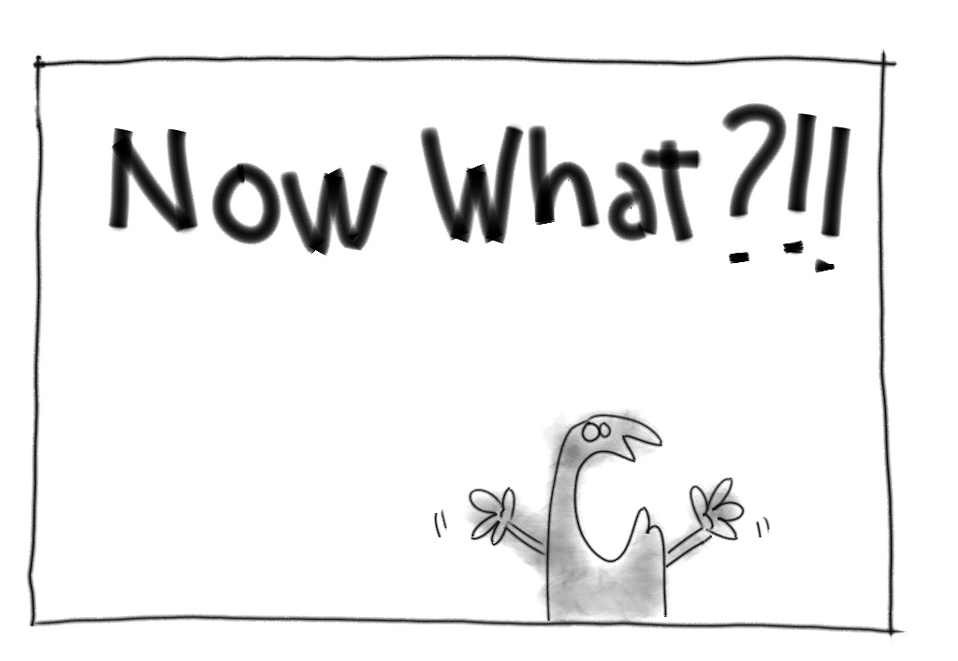

Slide 17


